Slide 1
第七节 曲 率
(curvature)
弧微分
(arc element)
曲率及其计算公式
曲率圆与曲率半径
小结 思考题
第三章 微分中值定理与导数的应用

Slide 2

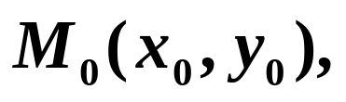








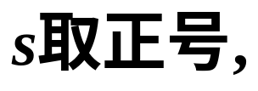
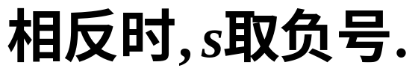
为了得出曲线 y = f (x) 的曲率公式, 先计算弧长函数s(x)对x的微分,称为弧微分.
一、弧微分
设函数 f (x)在区间(a, b)
内具有连续导数.
基点:
规定
(1) 曲线的正向与x增大的方向一致;
⌒
⌒
当AM 的方向与
曲线正向一致时,

Slide 3
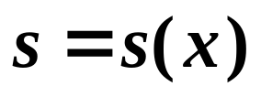

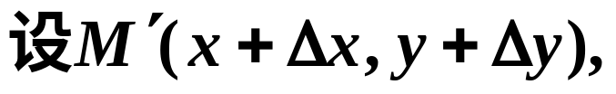


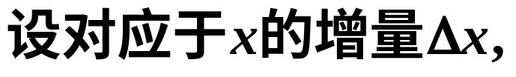

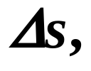







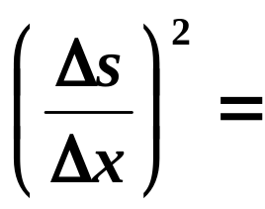
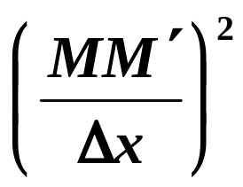
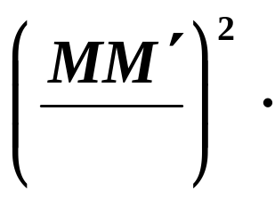

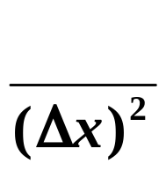

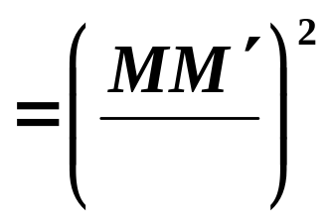
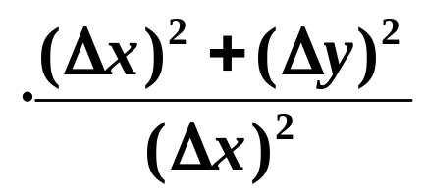
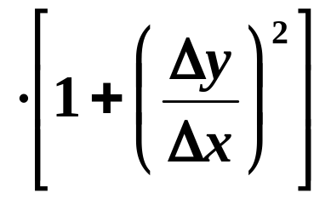
单调增函数.
如图，
弧 s
的增量为
那末
于是

Slide 4
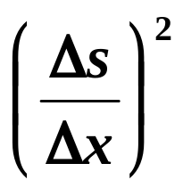
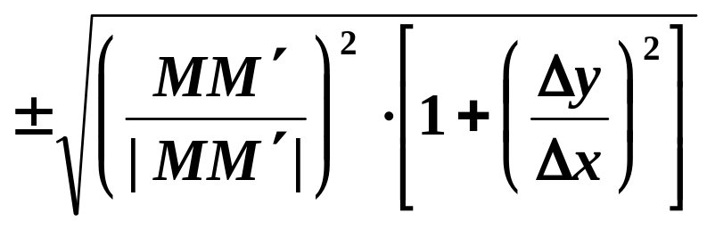
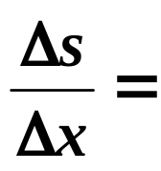


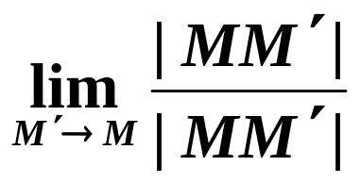

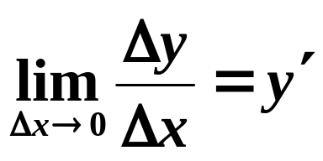
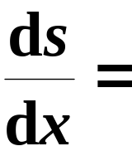

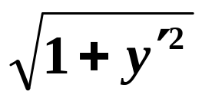
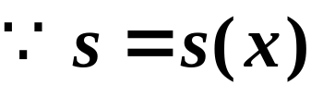
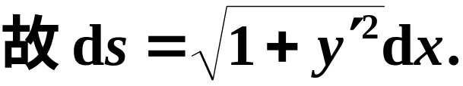
取极限,
即
又
得
为单调增函数,
弧微分公式

Slide 5
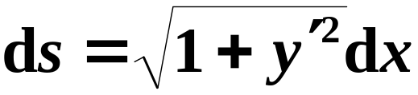

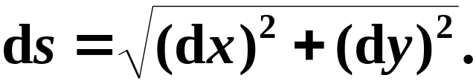
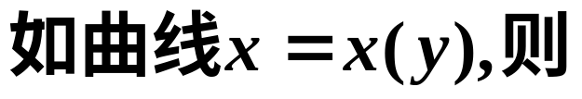
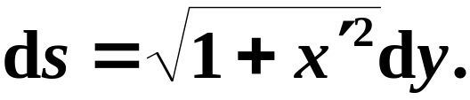
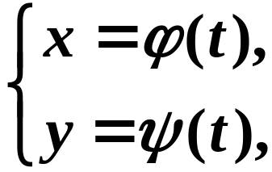


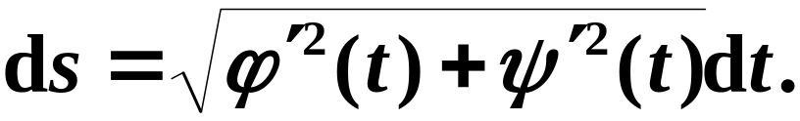

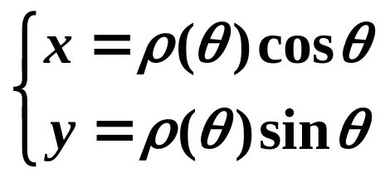
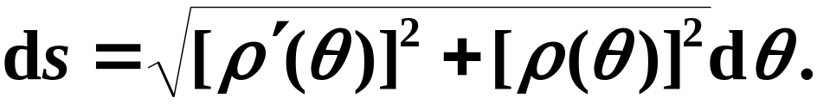
弧微分公式
如将
写到根式内,得
如曲线为参数方程
如曲线以极坐标方程给出
可化为参数方程形式
代入公式,得

Slide 6
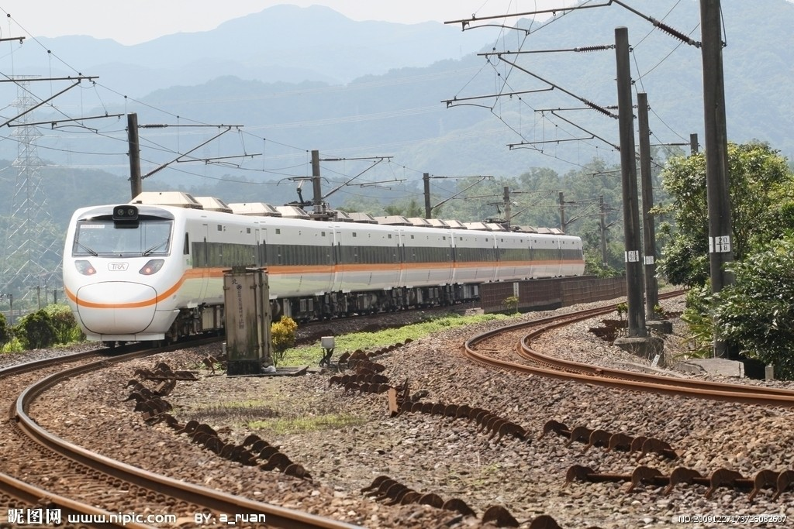
二、曲率及其计算公式

Slide 7
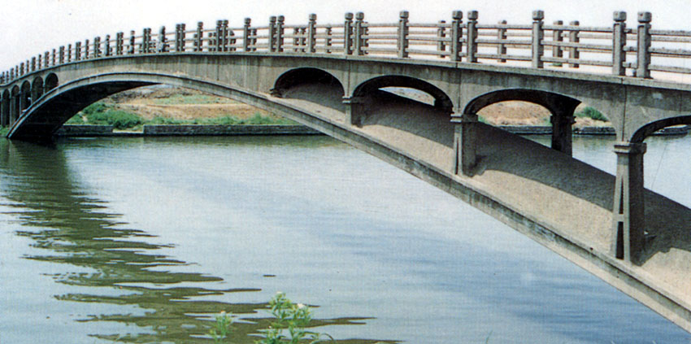

Slide 8
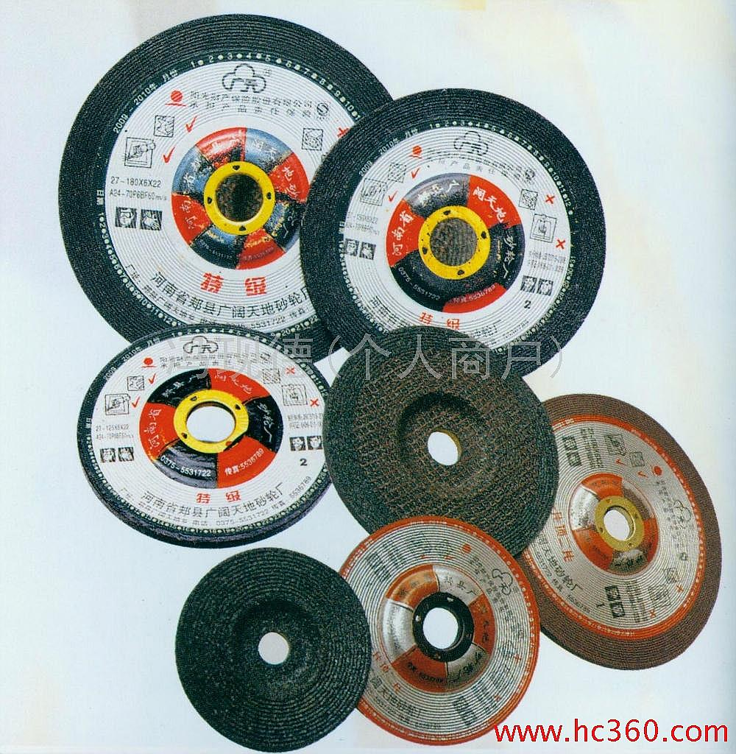
y
-4
-2
O
2
x

Slide 9

曲 率
曲线弯曲的程度

Slide 10


















)
弯曲程度和什么有关
)
（1）弧长相等
转角越大，弯曲程度越大.
（2）转角相等
)
弧段越短，弯曲程度越大.

Slide 11












二、曲率及其计算公式
1. 曲率的定义
曲率
是描述曲线局部性质(弯曲程度)的量.
弧段弯曲程度
越大
转角相同弧段
越短
转角越大
弯曲程度大

Slide 12

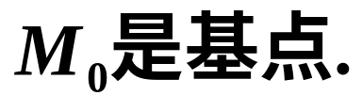



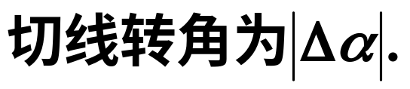


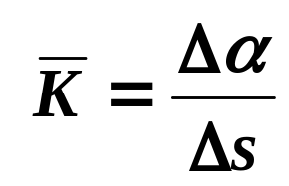

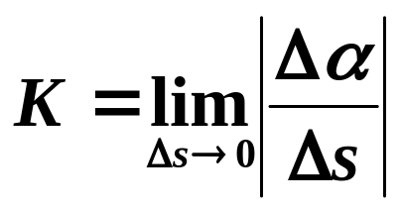
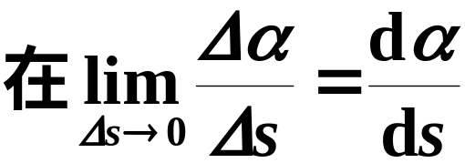
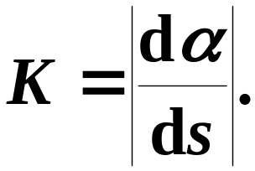
设曲线C是光滑的，
⌒
（
定义
平均曲率为
曲线C 在点M处的曲率为
存在的条件下,

Slide 13
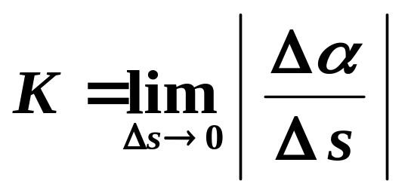
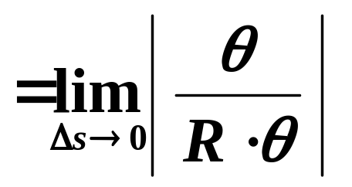

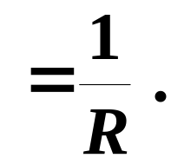


例.
考察半径为 R 的圆上各点处的曲率.
解
o
R
B
A
半径越大，弯曲越小.

Slide 14


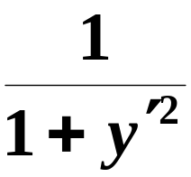
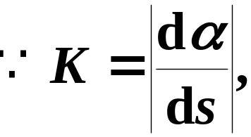



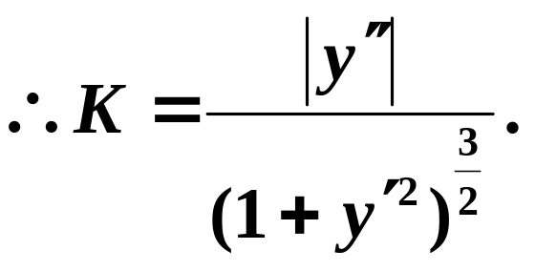
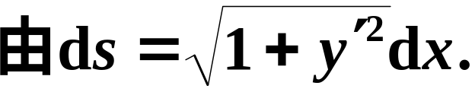
注
圆上各点处的曲率等于半径的倒数,且半径越小曲率越大.
2. 曲率的计算公式

Slide 15
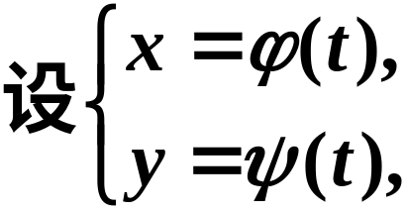
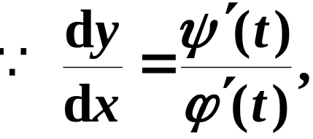
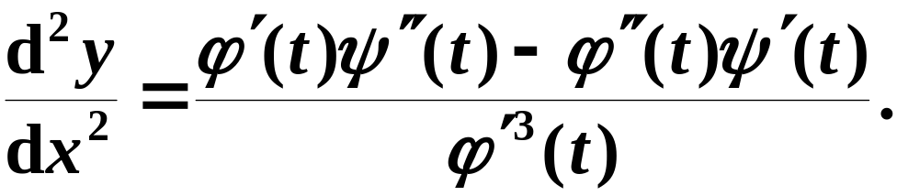


二阶可导,
由公式

Slide 16




例.
考察直线y=ax+b上各点处的曲率.
解
y
o
x
直线的曲率处处为零!
直线不弯曲.

Slide 17






例
解
显然,
K最大.
为抛物线的顶点,
∴ 抛物线在顶点处的曲率最大.

Slide 18






三、曲率圆与曲率半径
(circle of curvature)
定义
设曲线 y = f (x) 在点
M(x, y)处的曲率为K (K≠ 0).
在点M处的曲线的法线上,
使
在凹的一侧取一点D,
以D为圆心,
为半径作圆(如图).
称此圆为曲线在点M处的
曲率圆.
曲率中心,
曲率半径.

Slide 19





半径为R的圆
曲率中心
曲率半径：
曲率半径
曲率圆

Slide 20



注
(1) 曲线上一点处的曲率半径与曲线在该点处的
曲率互为倒数,
即
(2) 曲线上一点处的曲率半径越大,曲线在该点处
的曲率越小(曲线越平坦);
曲率半径越小,曲率越大(曲线越弯曲).
(3) 曲线上一点处的曲率圆弧可近似代替该点
附近曲线弧(称为曲线在该点附近的二次近似).

Slide 21
设工件表面的截线为抛物线y=0.4x ²．现在要用砂轮磨削其内表面．问用直径多大的砂轮才比较合适？
例.
y
y=0.4 x²
-4
-2
O
2
x

Slide 22



设工件表面的截线为抛物线y=0.4x ²．现在要用砂轮磨削其内表面．问用直径多大的砂轮才比较合适？
例.
y
解
砂轮的半径不应大于抛物线各点处的曲率半径．
y=0.4 x²
所以，选用砂轮的半径为1．25单位长，即直径为2．50单位长最好．
-4
-2
O
2
x

Slide 23



例4.我国铁路常用立方抛物线
作缓和曲线,
例.
其中R是圆弧弯道的半径,l是缓和曲线的长度,
且l<<R.
求此缓和曲线在其两个端点
处的曲率.
说明:
铁路转弯时为保证行车
平稳安全,
离心力必须
连续变化,
因此铁道的
曲率应连续变化.
点击图片任意处播放\暂停
Notes:
此处动画取自西安通信学院数学教研室“高等数学电子教案”

Slide 24















例4.我国铁路常用立方抛物线
作缓和曲线,
例.
其中R是圆弧弯道的半径,l是缓和曲线的长度,
且l<<R.
求此缓和曲线在其两个端点
处的曲率.
解:
显然
Notes:
此处动画取自西安通信学院数学教研室“高等数学电子教案”

Slide 25
四、小结
研究曲线的弯曲程度: 曲率;
基本概念: 弧微分, 曲率, 曲率圆,曲率中心,曲率半径;
基本计算: 弧微分, 曲率;
曲线上一点处的曲率圆弧近似代替该点附近
曲线弧,使问题简化.

Slide 26








思考题
t为何值时, 曲线
的曲率最小？
求出最小曲率,
写出该点的曲率半径.
解
要使K(t)最小,
等价于
最大,
故当
即
曲率最小,
且

